Slide 1

Семинар 9 Работа с файлами в языке Си++

Slide 2

Файлы в Си++
Для работы с файлами в Си++:
#include <fstream>
В этом файле описаны следующие классы:
ifstream – класс входных файловых потоков
ofstream – класс выходных файловых потоков
fstream – класс двунаправленных файловых потоков

Slide 3
Файлы в Си++
В классе base_ios имеется группа флагов для задания режима работы с файлами:
app – запись данных в конец файла
ate – после открытия файла выполняется позиционирование в конец файла
binary – обмен в бинарном режиме
in – открытие для чтения (по умолчанию для потоков ifstream)
out – открытие для записи (по умолчанию для потоков ofstream)
trunc – удалить предыдущее содержимое

Slide 4
Файлы в Си++
Соответствие режимов работы с файлами в Си и Си++
w | std::ios::out | std::ios::trunc Режим записи. Если файл существовал, содержимое стирается.
r | std::ios::in Режим чтения.
a | std::ios::out | std::ios::app Режим записи в конец файла.
w+ | std::ios::out | std::ios::in | std::ios::trunc Режим записи и чтения. Если файл существовал, содержимое стирается.
r+ | std::ios::out | std::ios::in
a+ | std::ios::in | std::ios::out | std::ios::app

Slide 5
Файлы в Си++
При создании файлового потока вызывается конструктор:
ofstream имя_потока("Имя_файла", режим);
или
ifstream имя_потока("Имя_файла", режим);
например,
ofstream file1("myfile.txt", std::ios::out|std::ios::app);

Slide 6
Файлы в Си++
Методы классов файловых потоков:
void close(); //Закрытие файла
// Два метода для открытия файла:
void open(char * filename, режим);
void open(char * filename);
Во втором случае режим работы с файлом задаётся по умолчанию в соответствии с именем файла.
bool is_open();

Slide 7
Файлы в Си++
Методы классов файловых потоков (продолжение):
// Проверка открытия файла (открыт ли файл для потока, для которого метод вызван)
bool is_open();
// Проверка достижения конца файла
bool eof();

Slide 8
Файлы в Си++
Методы классов файловых потоков (продолжение):
// Сброс флагов состояния
void clear(iostate state)
Возможные аргументы для этого метода: badbit, eofbit, failbit, goodbit. Возможно применение этого метода без параметров.

Slide 9
Файлы в Си++
Если содержимое файла было прочитано, и возникла необходимость прочитать содержимое файла повторно, то необходимо применить следующие методы:
file2.clear();
file2.close();
file2.open("Имя файла");
// далее – произвести чтение из файла

Slide 10
Файлы в Си++
Пример. Запись данных в файл.
#include "stdafx.h"
#include <iostream>
#include <fstream>
using namespace std;
struct person{
char firstName[30];
char secondName[30];
char phone[30];
unsigned age;
};

Slide 11
Файлы в Си++
Пример. Запись данных в файл.
int main()
{
person P;
ofstream outFile("example.txt");
for(int i=0; i<5; i++){
cout<<"Enter new data:";
cin>>P.firstName>>P.secondName>>P.phone>>P.age;
outFile << P.firstName << ' ' << P.secondName << ' ' << P.phone << ' ' << P.age << ' ';
}
outFile.close(); return 0;
}

Slide 12
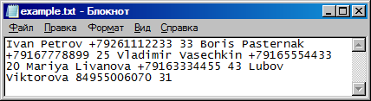
Файлы в Си++
Пример. Запись данных в файл.

Slide 13
Файлы в Си++
Пример. Чтение данных из файла.
person P;
ifstream inFile("example.txt");
for(int i=0; i<5; i++){
inFile>>P.firstName>>P.secondName>>P.phone>>P.age;
cout<<"\nData: ";
cout << P.firstName << ' ' << P.secondName << ' ' << P.phone << ' ' << P.age << ' ';
}
getchar();
inFile.close();

Slide 14
Файлы в Си++
Пример. Чтение данных до конца файла.
person P;
ifstream inFile("example.txt");
while(!inFile.eof()){
inFile>>P.firstName>>P.secondName>>P.phone>>P.age;
cout<<"\nData: ";
cout << P.firstName << ' ' << P.secondName << ' ' << P.phone << ' ' << P.age << ' ';
}
inFile.close();
Для корректной работы этого примера из файла нужно удалить последний пробел.

Slide 15
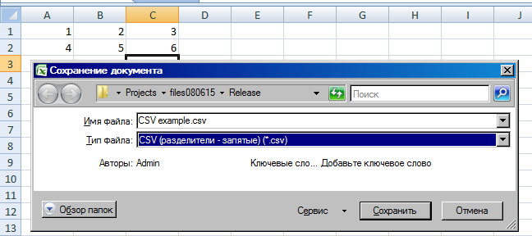
CSV-файлы
CSV (comma separated values) – файлы, содержащие данные, разделённые некоторыми символами.
Пример данных и их сохранения в формате CSV:

Slide 16
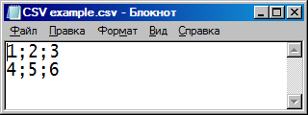
CSV-файлы
… а вот как сохранены эти данные:
Резюме: если нужно, чтобы таблицу с данными можно было открыть в Excel (или в другой программе для работы с электронными таблицами), сохраните эти данные с расширением .csv и разделите их символом «точка с запятой»

Slide 17
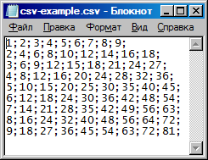
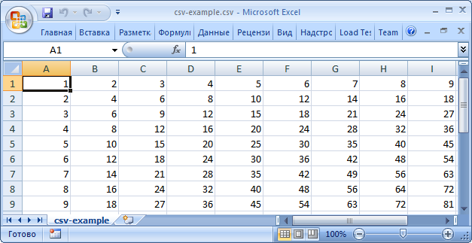
CSV-файлы
Пример. Сохранение таблицы умножения
в формате CSV.
ofstream inFile("csv-example.csv");
for(int i=1; i<=9; i++){
for(int j=1; j<=9; j++)
inFile<<i*j<<';';
inFile<<'\n';
}

Slide 18
CSV-файлы
Задания:
Записать в CSV-файл таблицу степеней двойки до 20-й степени.
Ввести и вывести из файла данные о книгах (имя, фамилия автора, издательство, год издания, количество страниц, стоимость).

